Slide 1
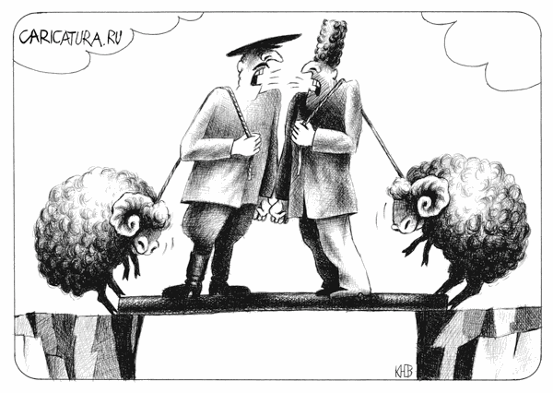
Конфлікт

Slide 2

Конфлікт (з лат. conflictus – зіткнення) – особливий вид взаємодії, в основі якого лежать протилежні і несумісні цілі, інтереси, типи поведінки людей та соціальних груп, які супроводжуються негативними психологічними проявами.

Slide 3

Характер конфлікту: деструктивний конструктивний

Slide 4
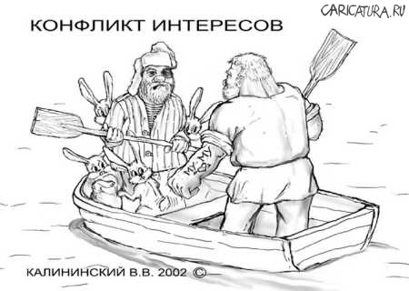
Деструктивний конфлікт переводить причини, що призвели до конфлікту, на “особистості”.

Slide 5

Конструктивний конфлікт базується не на “особистостях”, а на виявленні об’єктивних причин незгоди.

Slide 6
Види конфліктів:
внутрішньоособистісні та зовнішньоособистісні (міжособистісні, конфлікти між особистістю та групою);
прямі та непрямі;
індивідуальні (внутрішньособистісні та зовнішньоособистісні) і групові.

Slide 7
Міжособистісні конфлікти можуть бути спричинені:
відмінностями в психологічних характеристиках людей;
“хибним образом конфлікту”;
різницею в поглядах та уявленнях;
різницею в цілях та інтересах конфліктуючих сторін.

Slide 8
Причина конфлікту – діалектичне протиріччя, що його зумовлює, але воно може певний час і не виливатися в конфлікт.
конфліктоген – слово чи дія, що сприймаються як негативні однією із сторін і провокують початок конфліктної взаємодії.
конфліктна ситуація –негативно забарвлене зіткнення конфліктуючих сторін.

Slide 9
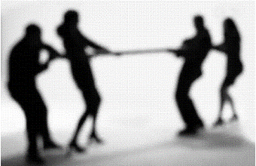
Динаміка конфлікту – послідовна зміна стадій і етапів, які характеризують процес розгортання конфлікту від виникнення конфліктної ситуації до вирішення конфлікту.

Slide 10

Стадії конфлікту:
Виникнення конфліктної ситуації.
Усвідомлення ситуації як конфліктної хоча би однією із сторін.
Стадія конфліктної поведінки або взаємодії.
Стадія вирішення конфлікту.

Slide 11

Способи управління конфліктом:
Ухилення від конфліктної взаємодії.
Згладжування конфлікту.
Боротьба за перемогу в конфлікті.
Компроміс.
Співробітництво

Slide 12
Методика вирішення конфлікту :
“Зняти маски” і “стати самим собою”.
Виявити і усвідомити справжню причину конфлікту.
Відмовитися від принципу “перемога за будь-яку ціну”.
Знайти декілька можливих варіантів вирішення конфлікту.
Оцінити варіанти і вибрати кращий.
Переконати іншу сторону конфлікту у тому, що даний варіант є найоптимальніший
Усвідомлювати й оберігати цінність взаємовідносин.

Slide 13
Асертивність-“неконфліктна поведінка”, “уміння вирішувати конфлікти”
Поведінка людини на основі таких якостей:
повага до себе, почуття власної гідності, чесність, протидія маніпуляції;
повага до інших, дружелюбність, визнання права інших на власну точку зору, позицію, невикористання відносно інших маніпулятивних технологій;
використання при вирішенні конфліктних ситуацій принципу співробітництва.

Slide 14

Дякую за увагу.
Проект підготувала
Литвиненко
Світлана
11-А

